Slide 1
Phân cụm Phân cụm với K-means

Slide 2
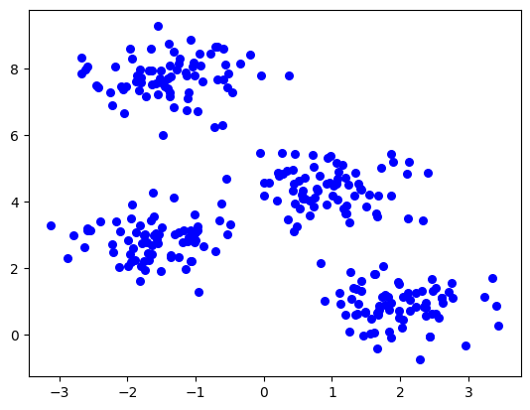
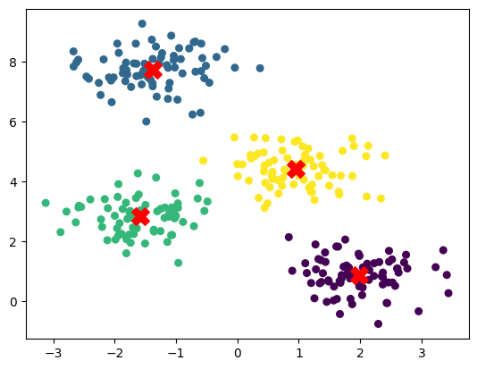

1. Phân cụm là gì ?
1.1. Khái niệm
- Là một thuật toán học máy không giám sát (Unsupervised Learning).
hay nó không chú tâm vào nhãn.
- Mục tiêu: là nhóm các đối tượng trong tập dữ liệu thành một cụm (Clusters) dựa trên sự tương đồng (tiêu chí cụ thể) hoặc khoảng cách giữa các đối tượng.

Slide 3
1. Phân cụm là gì ?
1.2. Đặc điểm
- Các đối tượng “tương tự” nhau thì cùng một cụm.
- Các đối tượng “không tương tự” nhau thì khác cụm.

Slide 4
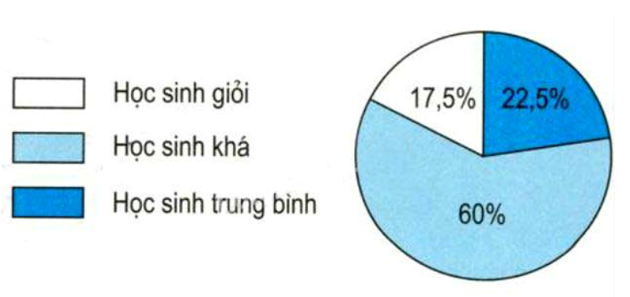
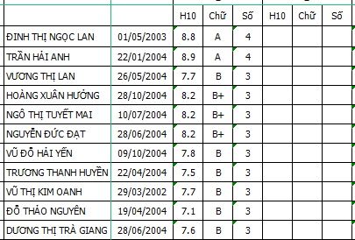
1. Phân cụm là gì ?
1.3. Mục đích của phân cụm
- Xác định được bản chất của việc nhóm các đối tượng trong một một tập dữ liệu không có nhãn.
- Hãy nhớ rằng, phân cụm không dựa trên một tiêu chí hay tiêu chuẩn rõ ràng nào cả mà còn tùy thuộc vào tiêu chí mà người dùng cung cấp trong từng trường hợp.

Slide 5
1. Phân cụm là gì ?
1.4. Một số phương pháp phân cụm.
- Dựa trên phân hoạch( Partition-based clustering)
- Dựa trên tụ phân cấp( Hierarchical clustering)
- Bản đồ tổ chức (Self-organizing map - SOM)
- Các mô hình hổn hợp( Mixture modes)

Slide 6
1. Phân cụm là gì ?
1.5. Đánh giá chất lượng phân cụm (Clustering quality)
- Khoảng cách/ sự khác biệt giữa các cụm cần được cực đại hóa
- Khoảng cách/ sự khác biệt bên trong mỗi cụm cần được cực tiểu hóa

Slide 7
2. K-means
2.1. K-means là gì
- Đây là một phương pháp phân cụm phổ biến nhất trong các phương pháp dựa trên phân hoạch (Partition-based clustering)
- Mục tiêu: chia dữ liệu thành K nhóm (cụm) dựa trên sự tương đồng của các đặc trưng (features) với yêu cầu các điểm dữ liệu trong cùng một nhóm có sự tương đồng cao, còn sự khác biệt giữa các nhóm là lớn nhất.

Slide 8
2. K-means
2.2. K-means hoạt động như thế nào ?

Slide 9
2. K-means
2.2. K-means hoạt động như thế nào ?

Slide 10
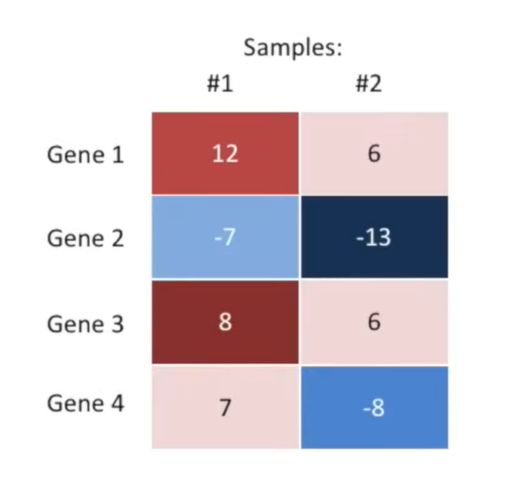
2. K-means
2.2. K-means hoạt động như thế nào ?

Slide 11
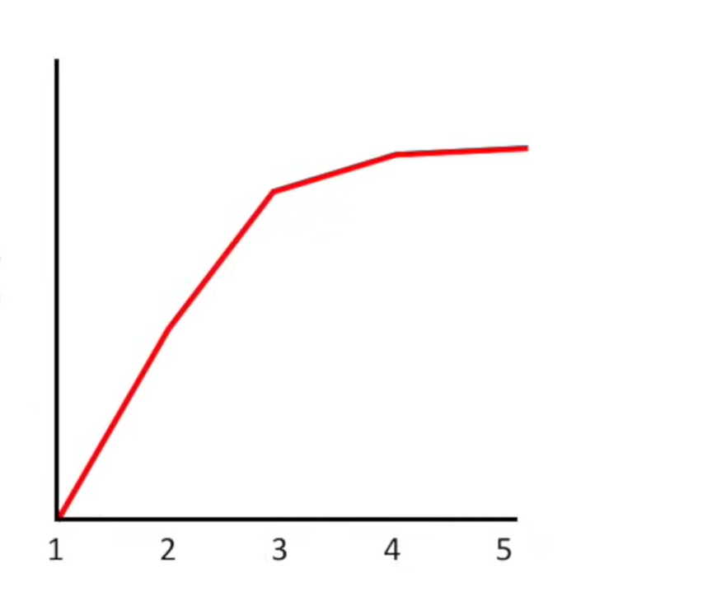
2. K-means
2.2. K-means hoạt động như thế nào ?
Biến thiên tính sử dụng hiệu quả dữ liệu
Số cụm k

Slide 12
2. K-means
2.2. K-means hoạt động như thế nào ?
- Hãy tưởng tượng bạn có một số dữ liệu(data) mà bạn có thể vẽ trên một đường và bạn biết rằng có thể bạn cần đặt nó thành ba cụm(cluster). Chúng là các phép đo từ ba loại khối u khác nhau hoặc các loại tế bào khác.

Slide 13
2. K-means
2.2. K-means hoạt động như thế nào ?
- Trong trường hợp này, dữ liệu(data) tạo ra ba cụm tương đối rõ ràng.
- Nhưng thay vì dựa vào mắt nhìn, hãy xem liệu chúng ta có thể nhờ máy tính xác định ba cụm(cluster) giống nhau không.
- Để thực hiện việc này, chúng ta sẽ sử dụng phân cụm k-means

Slide 14
2. K-means
2.2. K-means hoạt động như thế nào ?
- Chúng ta sẽ bắt đầu với dữ liệu thô mà chúng ta chưa phân cụm
- Bước 1: Chọn số cụm bạn muốn xác định trong dữ liệu của mình. Đây là “K” trong “K-means clustering”
- Trong trường hợp này, chúng ta sẽ chọn K bằng ba, tức là nói rằng chúng ta muốn xác định ba các cụm
- Một cách thú vị hơn để chọn giá trị cho K nhưng chúng ta sẽ nói về điều đó sau

Slide 15
2. K-means
2.2. K-means hoạt động như thế nào ?
- Bước 2: Chọn ngẫu nhiên ba điểm dữ liệu riêng biệt.
Đây là các cụm ban đầu

Slide 16
2. K-means
2.2. K-means hoạt động như thế nào ?
Khoảng cách đến cụm màu xanh lá cây
Đây là khoảng cách từ điểm đầu tiên đến cụm màu xanh lam
Khoảng cách đến cụm màu đỏ
- Bước 3: Đo khoảng cách giữa điểm đầu tiên và ba cụm ban đầu.

Slide 17
2. K-means
2.2. K-means hoạt động như thế nào ?
- Bước 4: Gán điểm đầu tiên cho cụm gần nhất. Trong trường hợp này, cụm gần nhất là cụm màu xanh lam

Slide 18
2. K-means
2.2. K-means hoạt động như thế nào ?
Bây giờ chúng ta làm tương tự cho điểm tiếp theo

Slide 19
2. K-means
2.2. K-means hoạt động như thế nào ?
- Chúng ta sẽ dừng lại khi mà toàn bộ các điểm đã được thực hiện phân cụm

Slide 20
2. K-means
2.2. K-means hoạt động như thế nào ?
- Bước 5: Tính giá trị trung bình cho mỗi cụm sau.

Slide 21
2. K-means
2.2. K-means hoạt động như thế nào ?
Sau đó chúng ta lặp lại những gì chúng ta đã làm, đo lường và phân cụm bằng cách sử dụng các giá trị trung bình

Slide 22
Sau đó chúng ta lặp lại những gì chúng ta đã làm, đo lường và phân cụm bằng cách sử dụng các giá trị trung bình

Slide 23
Sau đó chúng ta lặp lại những gì chúng ta đã làm, đo lường và phân cụm bằng cách sử dụng các giá trị trung bình

Slide 24
Sau đó chúng ta lặp lại những gì chúng ta đã làm, đo lường và phân cụm bằng cách sử dụng các giá trị trung bình

Slide 25
Sau đó chúng ta lặp lại những gì chúng ta đã làm, đo lường và phân cụm bằng cách sử dụng các giá trị trung bình

Slide 26
Sau đó chúng ta lặp lại những gì chúng ta đã làm, đo lường và phân cụm bằng cách sử dụng các giá trị trung bình

Slide 27
Sau đó chúng ta lặp lại những gì chúng ta đã làm, đo lường và phân cụm bằng cách sử dụng các giá trị trung bình

Slide 28
Sau đó chúng ta lặp lại những gì chúng ta đã làm, đo lường và phân cụm bằng cách sử dụng các giá trị trung bình

Slide 29
Sau đó chúng ta lặp lại những gì chúng ta đã làm, đo lường và phân cụm bằng cách sử dụng các giá trị trung bình

Slide 30
Vì việc phân cụm hoàn toàn không thay đổi trong lần lặp cuối cùng đã được thực hiện, We’re done…

Slide 31
Vấn đề?

Slide 32
Việc phân cụm k-means là khá tệ so với những gì chúng ta đã quan sát bằng mắt

Slide 33
Chúng ta có thể đánh giá chất lượng của việc phân cụm bằng cách cộng các biến thể trong mỗi cụm.

Slide 34
Chúng ta có thể đánh giá chất lượng của việc phân cụm bằng cách cộng các biến thể trong mỗi cụm.
Tổng các biến thể trong các cụm

Slide 35
Chúng ta có thể đánh giá chất lượng của việc phân cụm bằng cách cộng các biến thể trong mỗi cụm.
Tổng các biến thể trong các cụm
Vì việc phân cụm k-means không thể “nhìn thấy” phân cụm tốt nhất nên lựa chọn duy nhất là theo dõi các cụm này cũng như tổng phương sai của chúng và thực hiện lại toàn bộ với các điểm bắt đầu khác nhau.

Slide 36
Vì vậy, chúng ta lại quay lại từ đầu

Slide 37
Phân cụm k-means chọn ba cụm ban đầu…

Slide 38
… Và sau đó phân cụm tất cả các điểm còn lại để tính giá trị trung bình của mỗi cụm rồi lại phân cụm dựa trên giá trị trung bình mới, lặp lại cho đến khi các cụm không còn thay đổi nữa.

Slide 39
… Và sau đó phân cụm tất cả các điểm còn lại để tính giá trị trung bình của mỗi cụm rồi lại phân cụm dựa trên giá trị trung bình mới, lặp lại cho đến khi các cụm không còn thay đổi nữa.

Slide 40
… Và sau đó phân cụm tất cả các điểm còn lại để tính giá trị trung bình của mỗi cụm rồi lại phân cụm dựa trên giá trị trung bình mới, lặp lại cho đến khi các cụm không còn thay đổi nữa.

Slide 41
… Và sau đó phân cụm tất cả các điểm còn lại để tính giá trị trung bình của mỗi cụm rồi lại phân cụm dựa trên giá trị trung bình mới, lặp lại cho đến khi các cụm không còn thay đổi nữa.

Slide 42
… Và sau đó phân cụm tất cả các điểm còn lại để tính giá trị trung bình của mỗi cụm rồi lại phân cụm dựa trên giá trị trung bình mới, lặp lại cho đến khi các cụm không còn thay đổi nữa.

Slide 43
Bây giờ dữ liệu đã được phân cụm, chúng ta tính tổng các biến thể trong mỗi cụm
Tổng các biến thể trong các cụm

Slide 44
Và sau đó chúng ta thực hiện lại tất cả…

Slide 45
Và sau đó chúng ta thực hiện lại tất cả…

Slide 46
Tại thời điểm này, cụm k-means cho biết cụm thứ 2 là cụm tốt nhất. Nhưng nó không biết liệu đó có phải là cụm tốt nhất hay không, vì vậy nó sẽ thực hiện thêm một vài cụm nữa(theo yêu cầu chúng ta đưa ra) rồi quay lại và trả về cụm đó nếu nó vẫn là cụm tốt nhất.
1st cluster attempt:
2nd cluster attempt:
The winner!!!
3rd cluster attempt:

Slide 47
Câu hỏi: Làm thế nào để tìm ra giá trị nào sẽ sử dụng cho “K”?
Với dữ liệu này, rõ ràng là chúng ta nên đặt K thành ba, nhưng đôi khi trong một lần khác lại không rõ ràng như vậy.

Slide 48
Một cách để quyết định là thử khác đi các giá trị cho K.

Slide 49
Bắt đầu với K = 1

Slide 50
Bắt đầu với K = 1
K = 1 là trường hợp xấu nhất. Chúng ta có thể định lượng “mức độ xấu” của nó bằng tổng biến thiên

Slide 51
Bây giờ bắt đầu với K = 2
K = 2 thì tốt hơn và chúng ta có thể định lượng mức độ tốt hơn bằng cách so sánh tổng biến thiên trong 2 cụm với K = 1

Slide 52
Bây giờ bắt đầu với K = 2
K = 2 thì tốt hơn và chúng ta có thể định lượng mức độ tốt hơn bằng cách so sánh tổng biến thiên trong 2 cụm với K = 1
K = 1
K = 2

Slide 53
Bây giờ bắt đầu với K = 3

Slide 54
Bây giờ bắt đầu với K = 3
K = 3 thậm chí còn tốt hơn! Chúng ta có thể định lượng mức độ tốt hơn bằng cách so sánh tổng biến thiên trong 3 cụm với K = 2

Slide 55
Bây giờ bắt đầu với K = 3
K = 3 thậm chí còn tốt hơn! Chúng ta có thể định lượng mức độ tốt hơn bằng cách so sánh tổng biến thiên trong 3 cụm với K = 2
K = 1
K = 2
K = 3

Slide 56
Bây giờ bắt đầu với K = 4

Slide 57
Bây giờ bắt đầu với K = 4
Tổng biến thiên trong mỗi cụm nhỏ hơn khi K = 3
K = 1
K = 2
K = 3
K = 4

Slide 58
Bây giờ bắt đầu với K = 4
Tổng biến thiên trong mỗi cụm nhỏ hơn khi K = 3
Mỗi lần chúng ta thêm một cụm mới, tổng biến thiên trong mỗi cụm nhỏ hơn trước. Và khi chỉ có một điểm trên mỗi cụm, biến thiên = 0
Tuy nhiên, nếu chúng ta biểu diễn sự giảm phương sai theo mỗi giá trị của K…

Slide 59
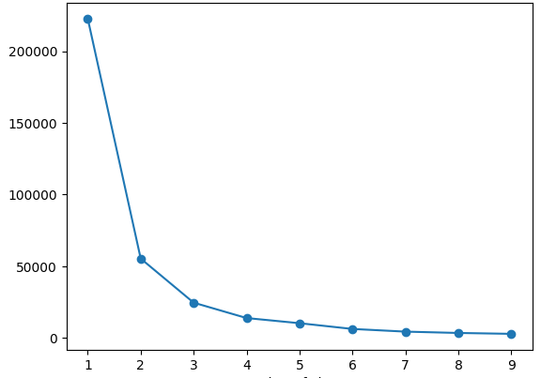



2. K-means
2.3. Biểu đồ khuỷu tay cho k tối ưu.
Sự biến thiên của dữ liệu trên cụm.
Có sự giảm đáng kể về độ biến thiên với K = 3, nhưng sau đó, độ biến thiên không giảm nhanh như vậy
Số lượng cụm(K)

Slide 60
2. K-means
2.3. Phương pháp Elbow.
Sự biến thiên của dữ liệu trên cụm.
Có sự giảm đáng kể về độ biến thiên với K = 3, nhưng sau đó, độ biến thiên không giảm nhanh như vậy
Số lượng cụm(K)

Slide 61


2. K-means
2.3. Phương pháp Elbow.
- Trong thuật toán k-Means thì chúng ta cần phải xác định trước số cụm. Câu hỏi đặt ra là đâu là số lượng cụm cần phân chia tốt nhất đối với một bộ dữ liệu cụ thể?
- Điểm khuỷu tay là điểm mà ở đó tốc độ suy giảm của hàm biến dạng sẽ thay đổi nhiều nhất. Tức là kể từ sau vị trí này thì gia tăng thêm số cụm cũng không giúp hàm biến dạng giảm đáng kể.
Điểm khuỷu tay

Slide 62
2. K-means
2.3. Phương pháp Elbow.
- Nếu thuật toán phân chia theo số lượng cụm tại vị trí này sẽ đạt được tính chất phân cụm một cách tổng quát nhất mà không gặp các hiện tượng vị khớp (overfitting)
- Trong hình trên thì ta thấy vị trí của điểm khuỷ tay chính là k = 2 vì khi số lượng cụm lớn hơn 2 thì tốc độ suy giảm của hàm biến dạng dường như không đáng kể so với trước đó.
Điểm khuỷu tay

Slide 63
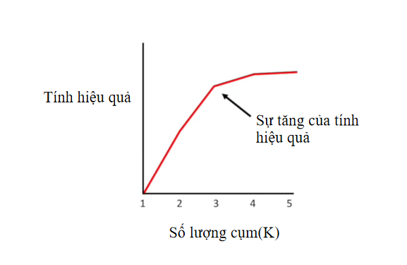
2. K-means
2.3. Phương pháp Elbow.
- Vì tập dữ liệu của ta là cố định, khi tăng thêm số cụm thì sẽ giảm số lượng dữ liệu trong từng cụm, nhưng lại tăng tính hiệu quả với mỗi cụm
Biến thiên của dữ liệu trên cụm
Số cụm (K)

Slide 64
2. K-means
2.3. Phương pháp Elbow.
- Khi tiếp tục tăng số cụm lên dần cực đại, dữ liệu dần dần giảm không đáng kể thì tính hiệu quả của nó cũng dần không tăng nữa.
Biến thiên của dữ liệu trên cụm
Số cụm (K)

Slide 65
Câu hỏi: Phân cụm k-means khác với phân cụm phân cấp(hierarchical clustering) như thế nào?

Slide 66
Câu hỏi: Phân cụm k-means khác với phân cụm phân cấp(hierarchical clustering) như thế nào?
Phân cụm k-means cố gắng đưa dữ liệu vào số lượng cụm mà bạn yêu cầu

Slide 67
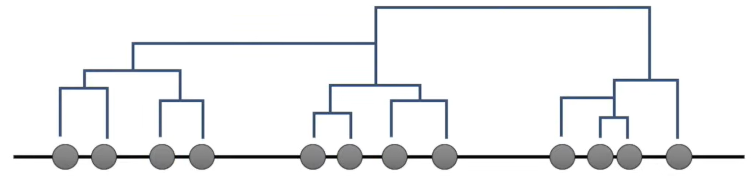
Câu hỏi: Phân cụm k-means khác với phân cụm phân cấp(hierarchical clustering) như thế nào?
Phân cụm k-means cố gắng đưa dữ liệu vào số lượng cụm mà bạn yêu cầu
Phân cụm phân cấp chỉ cho bạn biết, theo từng cặp, hai thứ nào giống nhau nhất.

Slide 68
Câu hỏi: Điều gì sẽ xảy ra nếu dữ liệu của chúng ta không được biểu diễn trên đường số(number line)?
Y-axis
X-axis

Slide 69
Giống như trước, bạn chọn ba điểm ngẫu nhiên…
Y-axis
X-axis

Slide 70

Và chúng ta sử dụng khoảng cách Euclid. Trong không gian 2 chiều, khoảng cách Euclid giống như định lý Pythagore.
y
Y-axis
x
X-axis

Slide 71
Sau đó, giống như trước, chúng ta gán điểm vào cụm gần nhất
Y-axis
X-axis

Slide 72
Và giống như trước, chúng ta tính toán tâm của mỗi cụm và cụm lại(recluster)…
Y-axis
X-axis

Slide 73
Và giống như trước, chúng ta tính toán tâm của mỗi cụm và cụm lại(recluster)…
Y-axis
X-axis

Slide 74
Và giống như trước, chúng ta tính toán tâm của mỗi cụm và cụm lại(recluster)…
Y-axis
X-axis

Slide 75
Và giống như trước, chúng ta tính toán tâm của mỗi cụm và cụm lại(recluster)…
Y-axis
X-axis

Slide 76
Và giống như trước, chúng ta tính toán tâm của mỗi cụm và cụm lại(recluster)…
Y-axis
X-axis

Slide 77
Và giống như trước, chúng ta tính toán tâm của mỗi cụm và cụm lại(recluster)…
Y-axis
X-axis

Slide 78
Và giống như trước, chúng ta tính toán tâm của mỗi cụm và cụm lại(recluster)…
Y-axis
X-axis

Slide 79
Và giống như trước, chúng ta tính toán tâm của mỗi cụm và cụm lại(recluster)…
Y-axis
X-axis

Slide 80
Bùm! Mặc dù trông có vẻ ổn, nhưng máy tính không biết điều đó cho đến khi thực hiện phân cụm thêm vài lần nữa
Y-axis
X-axis

Slide 81
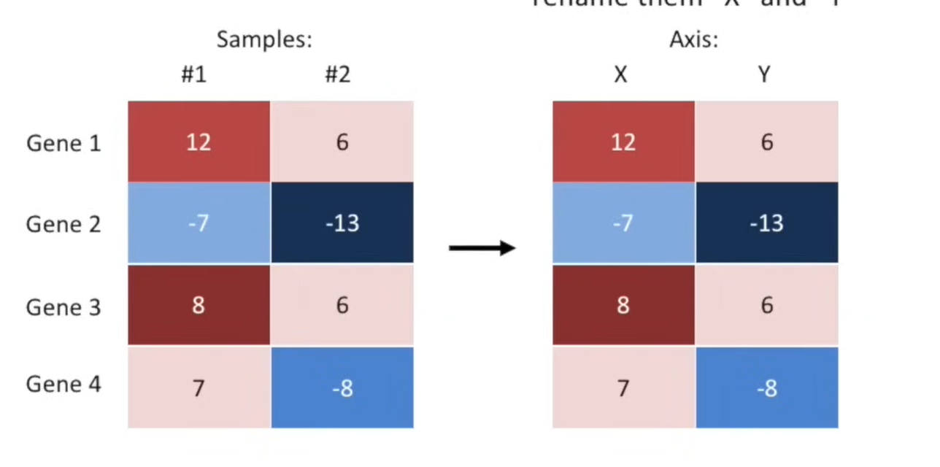
2. K-means
2.4. Heatmap ???
- Heatmap hay còn gọi là bản đồ nhiệt, là một dạng biểu đồ trực quan hóa dữ liệu sử dụng màu sắc để thể hiện mật độ của dữ liệu tại các điểm khác nhau trên một mặt phẳng. Càng nhiều dữ liệu tập trung tại một điểm, màu sắc tại điểm đó càng nóng (thường là màu đỏ hoặc cam), ngược lại, càng ít dữ liệu thì màu sắc càng lạnh (thường là màu xanh lam hoặc xanh lá cây).

Slide 82
Câu hỏi: Nếu dữ liệu là bản đồ nhiệt(heatmap)?

Slide 83
Nếu chúng ta có 2 mẫu, chúng ta có thể đổi tên chúng thành “X” và “Y”

Slide 84
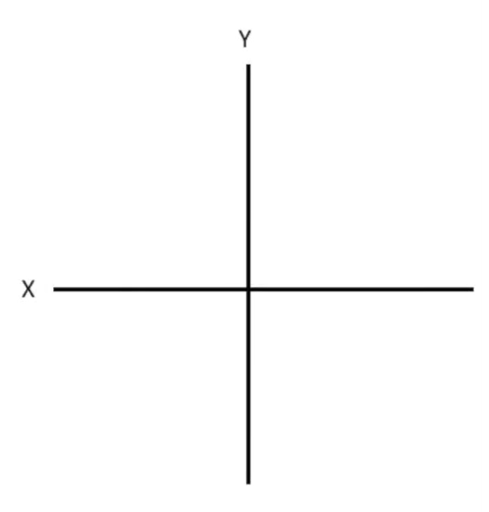
Và sau đó chúng ta biểu diễn dữ liệu trong biểu đồ X/Y

Slide 85
Và sau đó chúng ta biểu diễn dữ liệu trong biểu đồ X/Y

Slide 86
Và sau đó chúng ta biểu diễn dữ liệu trong biểu đồ X/Y

Slide 87
Và sau đó chúng ta biểu diễn dữ liệu trong biểu đồ X/Y

Slide 88
Và sau đó chúng ta biểu diễn dữ liệu trong biểu đồ X/Y

Slide 89
Và sau đó chúng ta biểu diễn dữ liệu trong biểu đồ X/Y

Slide 90
Note: Chúng ta không thực sự cần phải vẽ biểu đồ dữ liệu để phân cụm nó. Chúng ta chỉ cần tính toán khoảng cách giữa các chúng

Slide 91

Note: Chúng ta không thực sự cần phải vẽ biểu đồ dữ liệu để phân cụm nó. Chúng ta chỉ cần tính toán khoảng cách giữa các chúng
Khi chúng ta có 2 mẫu hoặc 2 trục, khoảng cách Euclid là:

Slide 92

Note: Chúng ta không thực sự cần phải vẽ biểu đồ dữ liệu để phân cụm nó. Chúng ta chỉ cần tính toán khoảng cách giữa các chúng
Khi chúng ta có 2 mẫu hoặc 2 trục, khoảng cách Euclid là:
Khi chúng ta có 3 mẫu hoặc 3 trục, khoảng cách Euclid là:

Slide 93

Khái quát nên ta có :
Note: Chúng ta không thực sự cần phải vẽ biểu đồ dữ liệu để phân cụm nó. Chúng ta chỉ cần tính toán khoảng cách giữa các chúng
Khi chúng ta có 2 mẫu hoặc 2 trục, khoảng cách Euclid là:
Khi chúng ta có 3 mẫu hoặc 3 trục, khoảng cách Euclid là:

Slide 94
2. K-means
2.5. Ưu điểm
- Đơn giản và dễ triển khai
- Hiệu quả về thời O (n.k.i.d)
n: số lượng dữ liệu
k: số cụm
i: số lần lặp
d: số chiều
- Khả năng mở rộng
- Hiệu quả với dữ liệu có cầu trúc rõ ràng
- Tình linh hoạt cao, ...

Slide 95
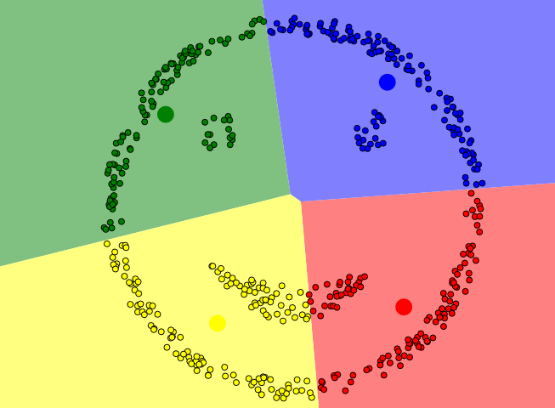
2. K-means
2.6. Nhược điểm
- Chúng ta cần xác định rõ số cụm cần được phân cụm.
- Nghiệm cuối phụ thuộc nhiều vào tâm cụm được khởi tạo ban đầu
- Các cụm cần có số lượng điểm gần bằng nhau.
- Đa số khi mang phân thì các cụm thường có dạng hình tròn
- Hiệu quả thấp khi có một cụm nằm trong một cụm khác

Slide 96
2. K-means
2.6. Nhược điểm
- Chúng ta cần xác định rõ số cụm cần được phân cụm.
- Nghiệm cuối phụ thuộc nhiều vào tâm cụm được khởi tạo ban đầu
- Các cụm cần có số lượng điểm gần bằng nhau.
- Đa số khi mang phân thì các cụm thường có dạng hình tròn
- Hiệu quả thấp khi có một cụm nằm trong một cụm khác

Slide 97
The End!!!

Slide 98
Thanks for your attention!!!

